Slide 1

الآية (30) سورة الأنبياء

Slide 2
مشروع
الهندسة الصحية2018

Slide 3
سارة جمال محمد محمد شروق فتحى محمد الشيماء يونس السلمى مرنا نظمى نصيف محمود إبراهيم سالم محمد يوسف محمد
إعداد مجموعة (2) فريق العمل

Slide 4

نتمنى من الله عز وجل أن ينال إعجابكم فنحن قد جمعنا لكم مجموعة من المعلومات الشاملة بعد مشوار طويل جداً من البحث والإطلاع وتجميع المعلومات من مصادرها القيمة
إشراف
دكتور
كريم بدر حسين

Slide 5

المحتويــات
1-المقدمة
2-محطة تنقية مياه لمدينة تعداد سكانها 215,000
3-مشروع مياه الشرب لمدينة تعداد سكانها 215,000
4-مشروع مياه الصرف الصحى لمدينة تعداد سكانها 215,000
5-مشروع مياه الشرب لبعض أحياء لمدينة العاشر من رمضان
6-مشروع مياه الصرف الصحى لبعض أحياء لمدينة العاشر من رمضان

Slide 6
المقدمة
يقدم هذا المشروع أهم الأساسيات التى يحتاجها المهندس المدنى عندما يتولى مهام الإشراف على مشاريع التشييد المرتبطة بأعمال المياه كما هو الحال فى مشاريع تمديدات مياه التغذية وتصريف السيول والصرف الصحى.
وقد خطنا خطوة فى تصميم وتطوير المناهج وقد تمثلت هذه الخطوة فى المشروع الركيزة الأساسية فى بناء البرامج.
تناولت هذه البرامج
(شبكات ومحطات المياه ـ
شبكات الصرف الصحى).

Slide 7
شبكات المياه
برنامج Water Cad
شبكات الصرف
برنامج Sewer Cad
محطة المياه
برنامج Excel
برنامج Cad

Slide 8
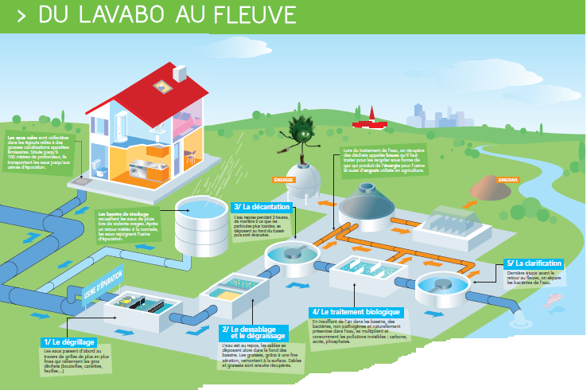

Slide 9
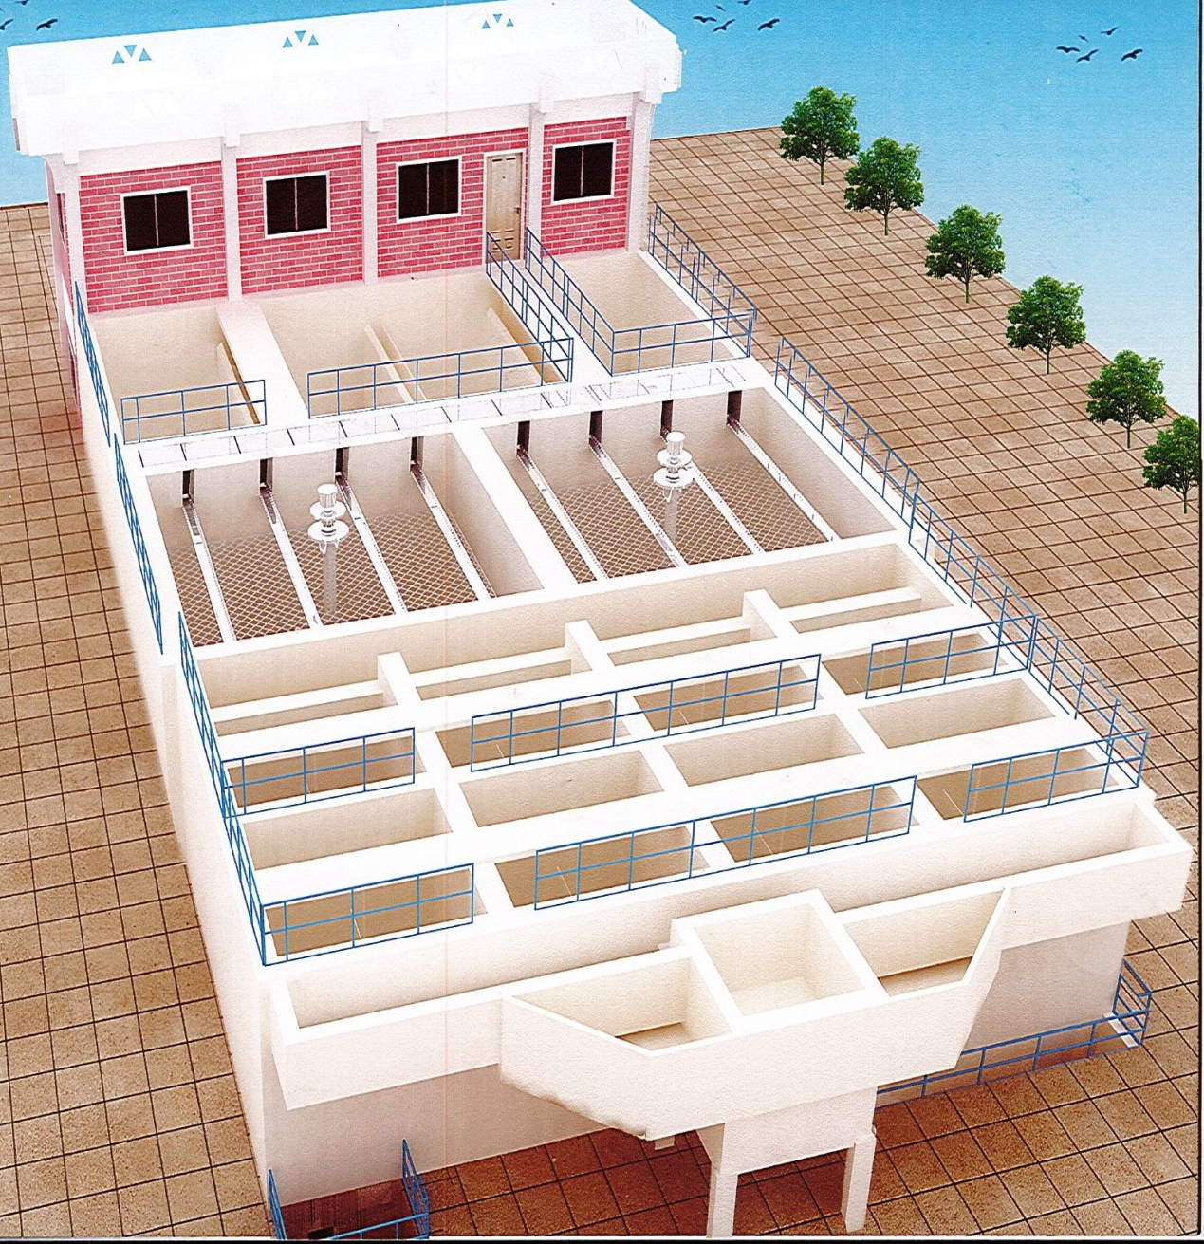
محطة تنقية المياه
تحتوى معظم المياه السطحية على بعض العكارة والشوائب العالقة والأملاح الذائدة بالإضافة إلى بعض الكائنات الحية الدقيقة النباتية والحيوانية وبالتالى فإن تنقيتها تحتاج إلى عمليات أكثر تعقيداً وتكلفة مقارنة بالعمليات التى تجرى عن المياه الجوفية.

Slide 10
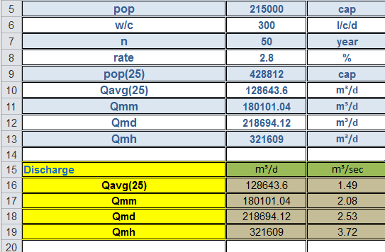
وقد استخدمنا برنامج الأكسيل فى تصميم المحطة.

Slide 11
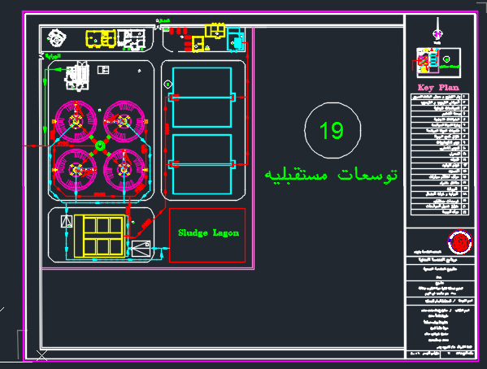
تصميم محطة تنقية مياه الشرب لمدينة تعداد سكانها 215000

Slide 12

تخطيط شبكة توزيع مياه الشرب لمدينة تعداد سكانها 215000
قد ارتفع مستوانا الحضارى وزادت احتياجاتنا من كميات المياه للاستعمال المنزلى والصناعى وعليه فالبلاد المزدحمة بسكانها والمتقدمة صناعياً معرضة بشكل أكبر لأزمة المياه
قد تم الاستعانة في هذا الجزء ببرنامج:-
Water CAD تصميم الشبكات

Slide 13
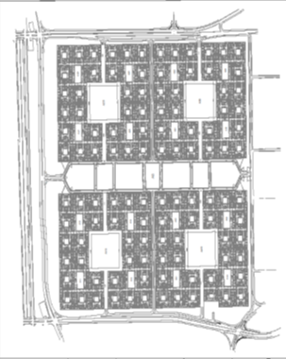
المخطط العام للمدينة

Slide 14
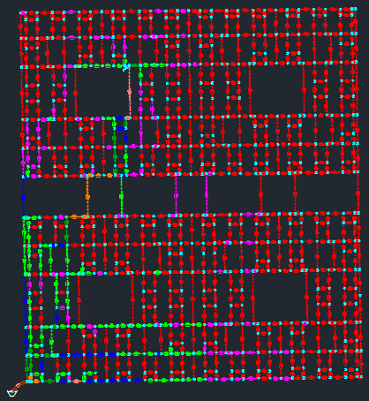
تخطيط شبكة توزيع مياه الشرب لمدينة تعداد سكانها 215000

Slide 15
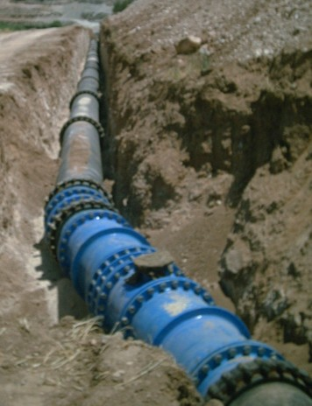
مواسير مياه الشرب فى الطبيعة

Slide 16

تخطيط شبكة توزيع مياه الصرف الصحى
لمدينة تعداد سكانها 215000
من علامات التقدم الحضارى فى منطقة ما وجود شبكات لتجميع المياه الملوثة وبها يحقق صرف المخلفات السائلة لسكانها ومنشأتها صرفاً صحياً.
قد تم الاستعانة في هذا الجزء ببرنامج:-
Sewer CAD
تصميم الشبكات

Slide 17
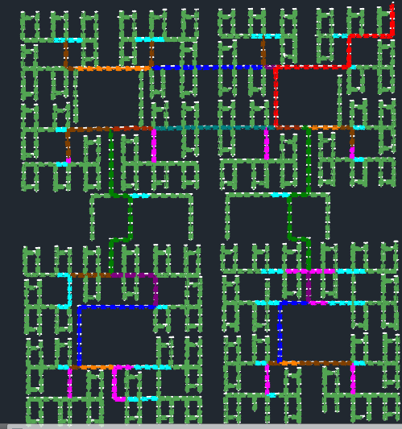
تخطيط شبكة توزيع مياه الصرف الصحى
لمدينة تعداد سكانها 215000

Slide 18
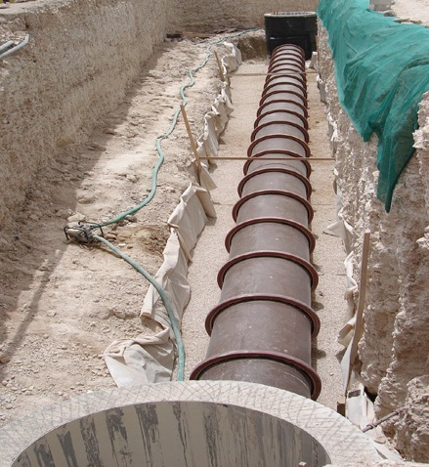
مواسير مياه الصرف الصحى
فى الطبيعة

Slide 19
مشروع مياه الشرب لبعض احياء مدينة العاشر من رمضان
عدد الوحدات 301 وحده
الوحده الواحده تتكون من خمسة طوابق
كل طابق به شقتين
الشقة تتسع لاربعة افراد
عدد الافراد بكل طابق 8 افراد
عدد الافراد في الوحده 40 فرد
عدد الافراد لكامل المنطقه=301*40=12040
حساب عدد السكان عن طريق ما نص عليه الكود المصري:
العمارات الموجوده هي عمارات سكنية متوسطه
الكثافه السكانية لهذا النوع هي 240-700 فرد/هكتار
مساحة هذه المنطقة تساوي 101878.749مترمربع
مساحةالهكتار 10000 متر مربع
هذه المنطقه عبارة عن 101.9 هكتار
عدد الافراد الحالي لكامل المنطقه=101.9*700 فرد/هكتار=71330 فرد
لحساب عدد السكان بعد 30سنه وبافتراض ان معدل الزيادة 2%
التسرب داخل الشبكة 20 لتر/فرد/يوم
متوسط الاستهلاك اليومي للفرد 280 وذلك للمدن الجديدة طبقا للكود
متوسط الاستهلاك اليومي الكلي 280+20=300 لتر/فرد/يوم
تصرف الحريق تؤخذ بالنسبة لعدد السكان والكود ينص ان لكل10000 فرد نحتاج60 متر مكعب في الساعة اي 120 متر مكعب في ساعتين

Slide 20
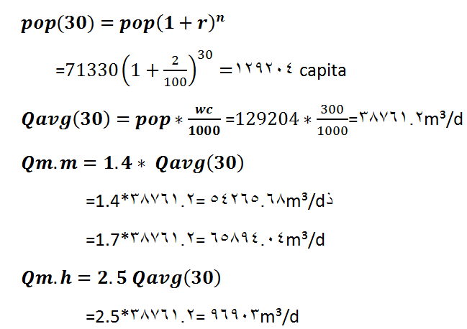

Slide 21
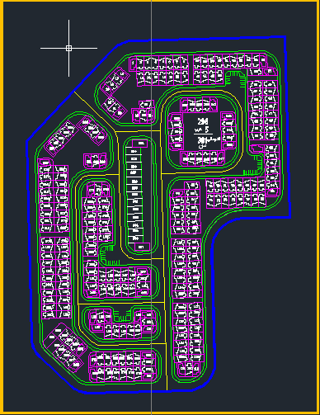
استعراض لاحد الاحياء

Slide 22
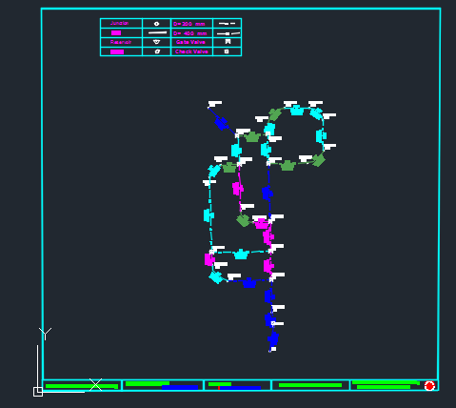
مشروع مياه الشرب لبعض احياء مدينة العاشر من رمضان
تخطيط شبكات توزيع مياه الشرب لبعض احياء مدينة العاشر من رمضان

Slide 23
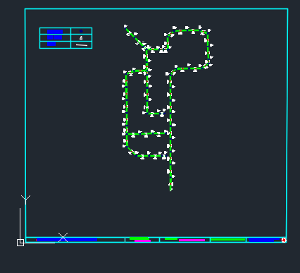
مشروع مياه الصرف الصحى لبعض احياء مدينة العاشر من رمضان
تخطيط شبكات توزيع مياه الصرف الصحى لبعض احياء مدينة العاشر من رمضان

Slide 24
الخاتمة
وهكذا لكل بداية نهاية وخير العمل ما حسن اخره وخير الكلام ما قل ودل وبعد هذا الجهد المتواضع نتمنى ان نكون موفقين فى سردنا للعناصر السابقة سردا لا ملل فيه ولا تقصير لهذا المشروع .
نسال الله ان يوفقنا لما يحب ويرضاه وان ينال المشروع على رضا واستحسان قارئه هذا والحمد لله رب العالمين والصلاة والسلام على خاتم الانبياء.

Slide 25


